Slide 1



Masowe zwolnienia dzięki Sztucznej Inteligencji w 2025
Michał Noga
Kierownik ds. Rozwoju Sprzedaży w HOGS

Slide 2




Tempo zmian
Wzrost rynku AI
$200 mld (2023) → $1.3 bln (2030)
Wpływ na gospodarkę
+14% PKB globalnie (~$15.7 bln)
9–12% wzrost PKB w Europie Zachodniej
Firmy wdrażające AI
70% firm użyje AI do 2030 r.
75% firm w UE z AI, Big Data, chmurą

Slide 3
AI w firmach transportowych
45% firm TSL już korzysta z AI
AI w transporcie niemal nieobecne
2030
98% menedżerów uznaje
AI za kluczowe dla logistyki
2018
2025

Slide 4
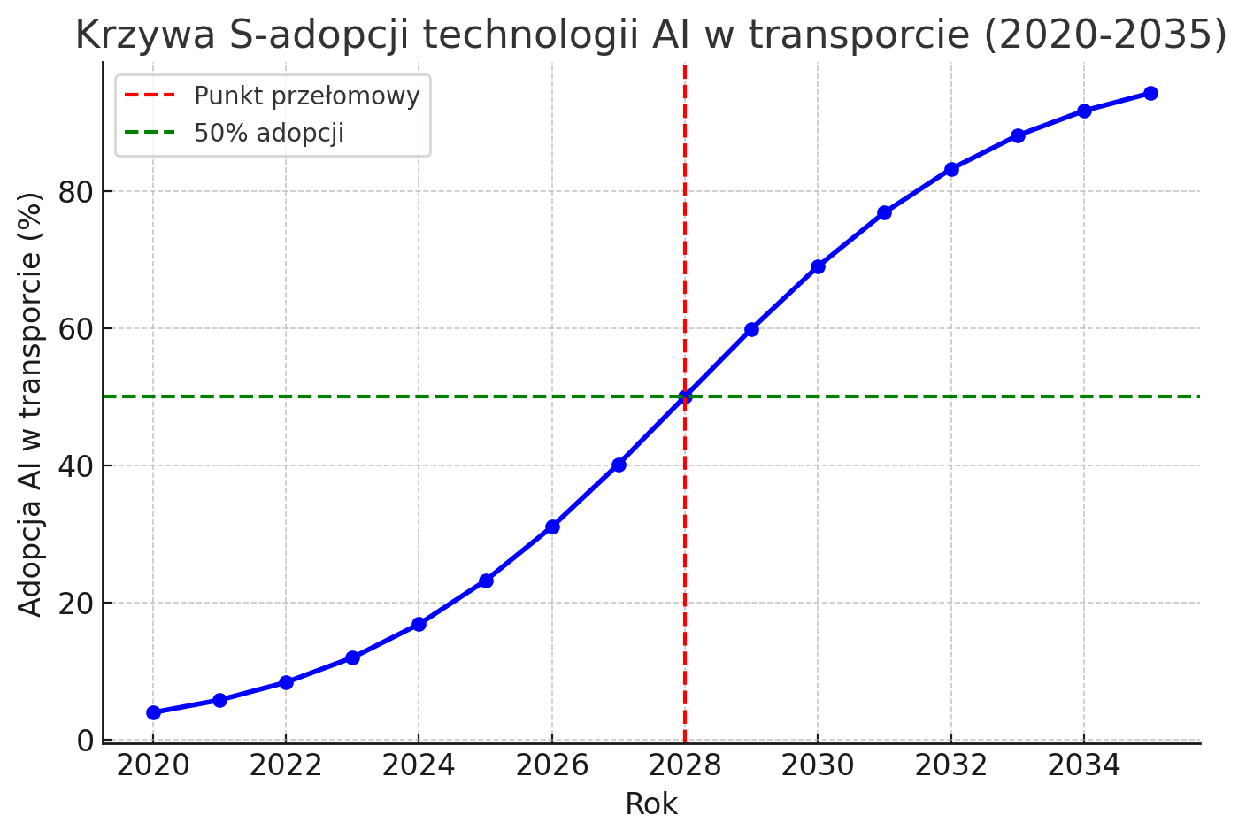
Krzywa S-adopcji technologii
Początkowo powolne wdrażanie → później gwałtowny wzrost

Slide 5


Efekt przyspieszenia
Więcej autonomicznych pojazdów → więcej danych → szybsze doskonalenie AI
2028-2030: możliwa rewolucja AI w transporcie

Slide 6
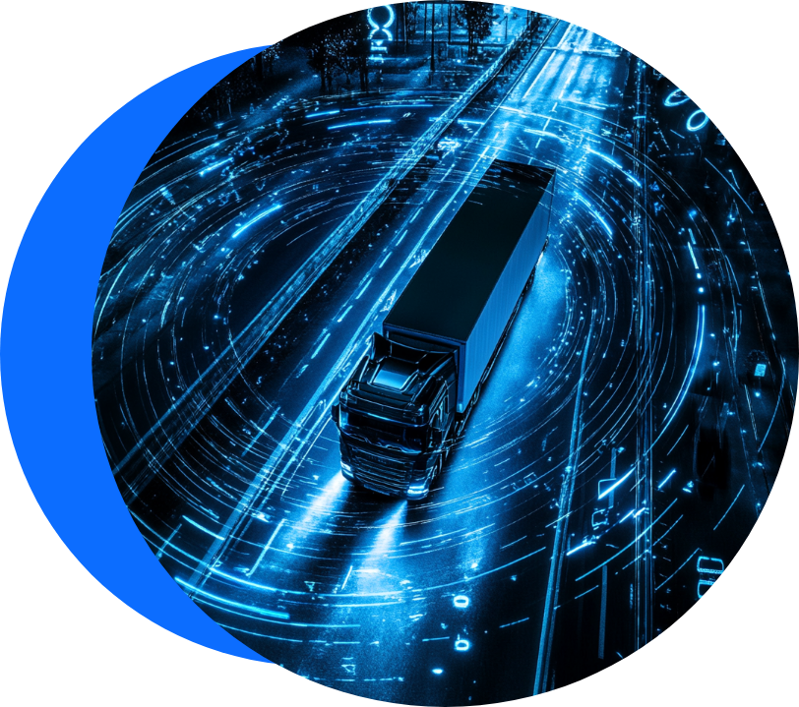
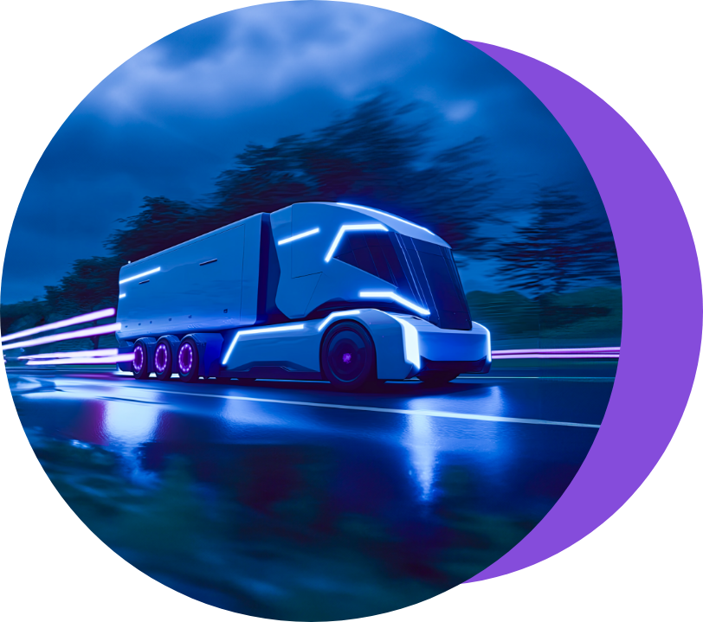
Autonomiczne ciężarówki – dwa scenariusze
Konserwatywny
Dynamiczny
2035 → 25% transportu
autonomicznie
2030 → nawet 50% transportu dalekobieżnego bez kierowców

Slide 7
Nie wdrażasz AI? Oto konsekwencje
1. Wyższe koszty operacyjne
Więcej przejechanych km, więcej paliwa, więcej pustych przebiegów
Większe wydatki na administrację przez ręczne procesy
4. Technologiczna stagnacja
Brak AI = większa biurokracja, więcej błędów, wolniejsze procesy
Rosnąca przepaść między innowatorami a maruderami
2. Niższa produktywność
Liderzy AI osiągają 2–6x lepsze wyniki finansowe
Tradycyjne firmy tracą tempo i nie nadążają za rozwojem
5. Trudności w rekrutacji i utrzymaniu pracowników
Młodsze pokolenia chcą nowoczesnych narzędzi
Bez AI → większa rotacja, frustracja i wypalenie
3. Utrata klientów i konkurencyjności
AI = dokładniejsze prognozy, lepsza terminowość, mniej błędów
Klienci wybiorą firmy oferujące pełną widoczność łańcucha dostaw
6. Spóźnialscy mogą nie nadrobić straty
„Kto pierwszy, ten lepszy” – liderzy AI zagospodarują rynek
Brak wdrożenia AI = marginalizacja, a nawet bankructwo
rok opóźnienia = cała generacja technologii do nadrobienia

Slide 8





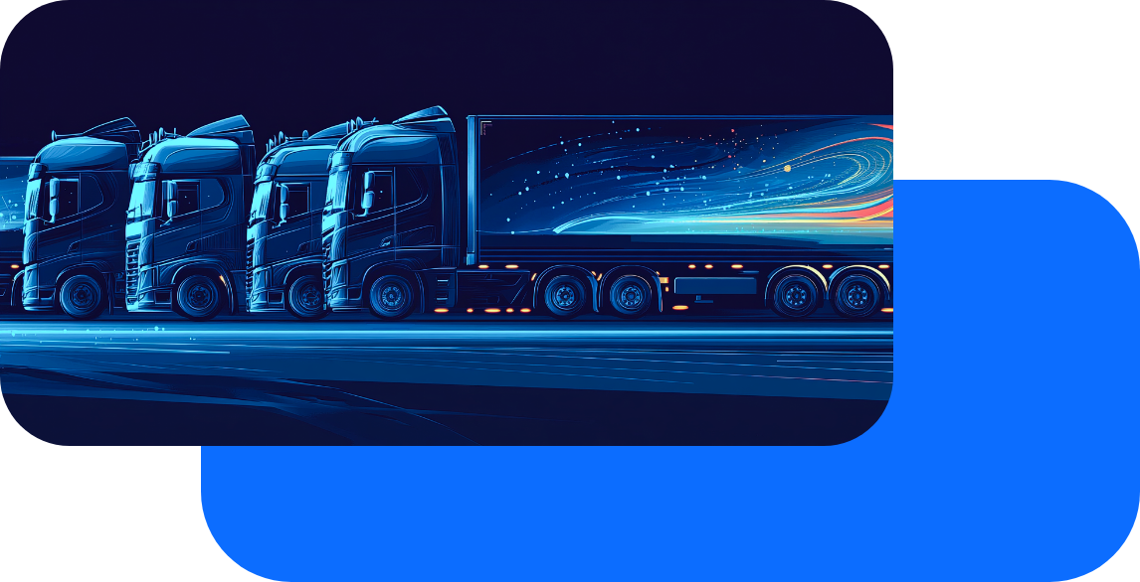
Czy WIELKOŚĆ firmy ma znaczenie?
Technologia dostępna dla każdego
AI w modelu SaaS → brak wysokich kosztów wdrożenia
Automatyzacja możliwa nawet dla 1-osobowej firmy
Automatyzacja = rozwój
Możliwość obsługi większej liczby zleceń bez zwiększania personelu
Wzrost biznesu bez ograniczeń manualnego zarządzania
Konkurencja cenowa wymusi AI
Niższe koszty → większa konkurencyjność
Lepsze wykorzystanie floty, mniej pustych przebiegów, oszczędność paliwa
AI stanie się jak telefon – niezbędne
narzędzie biznesowe
Za kilka lat AI będzie standardem, a nie przewagą
Brak wdrożenia AI = ryzyko utraty klientów i upadku firmy
Wymagania rynkowe
Partnerzy i klienci oczekują cyfryzacji
(GPS, EDI, AI do zarządzania zleceniami)
Brak integracji = brak kontraktów

Slide 9

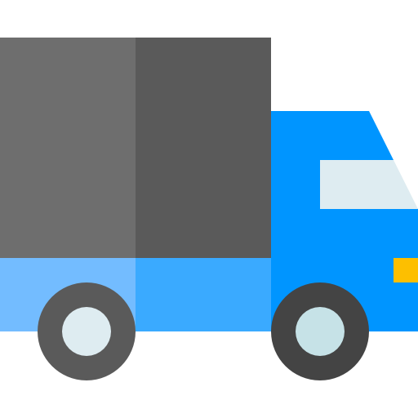
Kto polegnie?
Pracownicy biurowi (spedytorzy, planerzy, księgowi, administracja)
Kierowcy
ciężarówek
77% zadań agentów cargo i frachtu może zostać zautomatyzowanych
98% prawdopodobieństwo automatyzacji pracy księgowych i audytorów
2–4,4 mln mniej miejsc pracy dla kierowców w Europie i USA do 2030 r.
50–70% etatów kierowców zagrożonych pełną automatyzacją
Einride Pod – już dziś autonomiczne ciężarówki bez kabiny

Slide 10

NIE MYLMY SZTUCZNEJ INTELIGENCJI Z TYM:

Slide 11

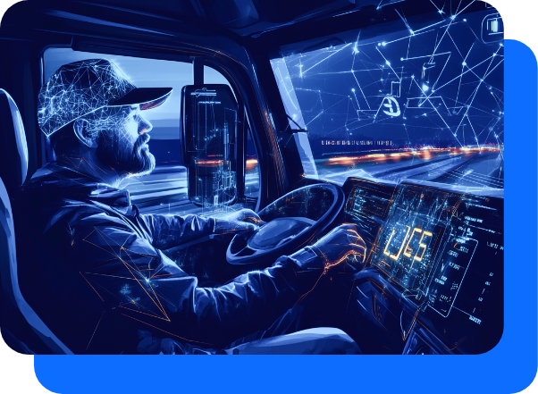
Automatyzacja = Efektywność, ale też redukcja etatów
AI przejmuje powtarzalne zadania
→ ludzie skupiają się na wyjątkach
Transformacja zawodów: kierowca
→ operator floty, spedytor → analityk

Slide 12
HOGS Timeline
Development of mobile navigation application started
First version of fleet management panel
First version of Market Price Algorithm
HOGS aiTMS
Automated open vehicle routing problem with time windows and limited capacity solution
First version of HOGS Maps publicly available
Public launch of Freight Automation
First investments in IT solutions
First freight progress automatic reports
2010
2012
2016
2018
2019
2021
2023
2025
2027
2009
2011
2014
2017
2018
2020
2022
2024
2026
First automation bots
Launch of Advanced Mapping System
Launch of Innovative Stock Manager
fleet action based UX overhaul
Full automation of freight forwarding without human participation
First version of automated communication with the clients
Launch of Responsive Coordinator Panel
HOGS Maps 2.0
Automated TMS

Slide 13







HOGS wspierane przez AI:
planowanie tras
codzienne powtarzalne czynności
zarządzanie i kalkulacje kosztów
analiza zleceń transportowych i zapisów
zarządzanie i obieg dokumentami
OCR dla CMR
decyzje o dopasowaniu ładunków do pojazdów
masowe kalkulacje przetargowe

Slide 14
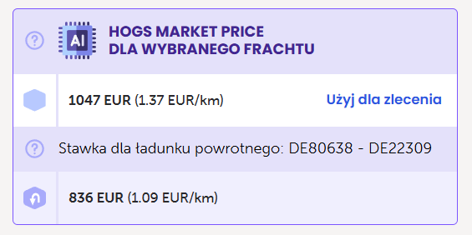
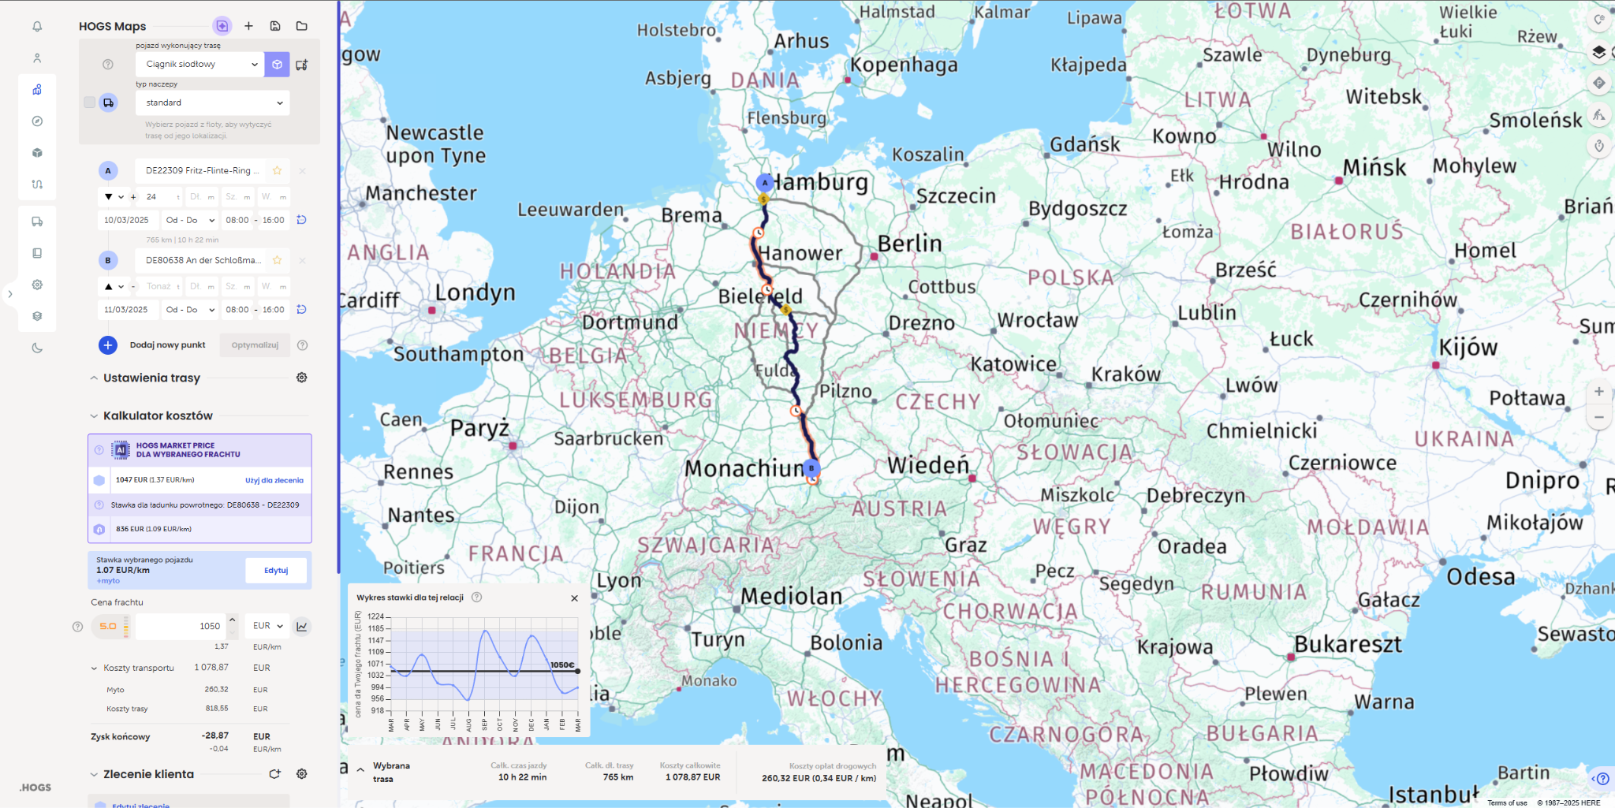
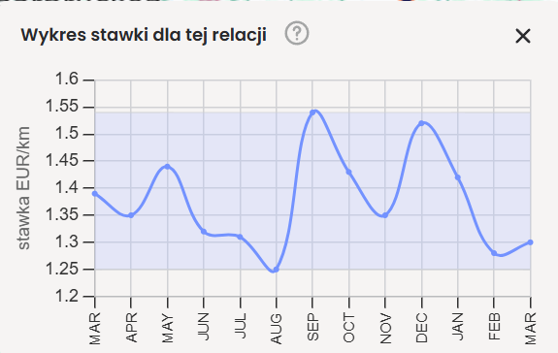
MARKET PRICE - automatyczna wycena wartości frachtu

Slide 15
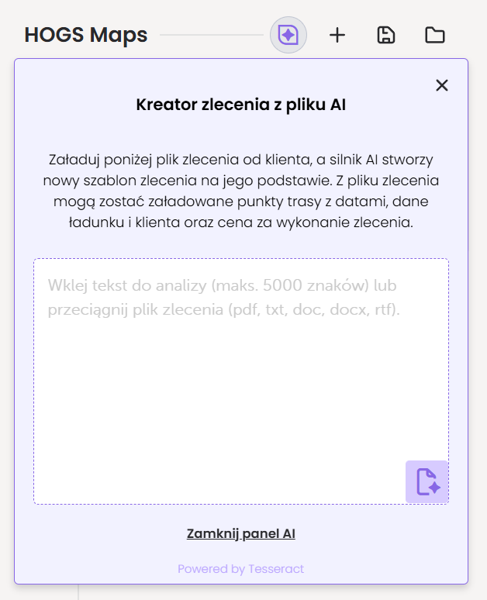
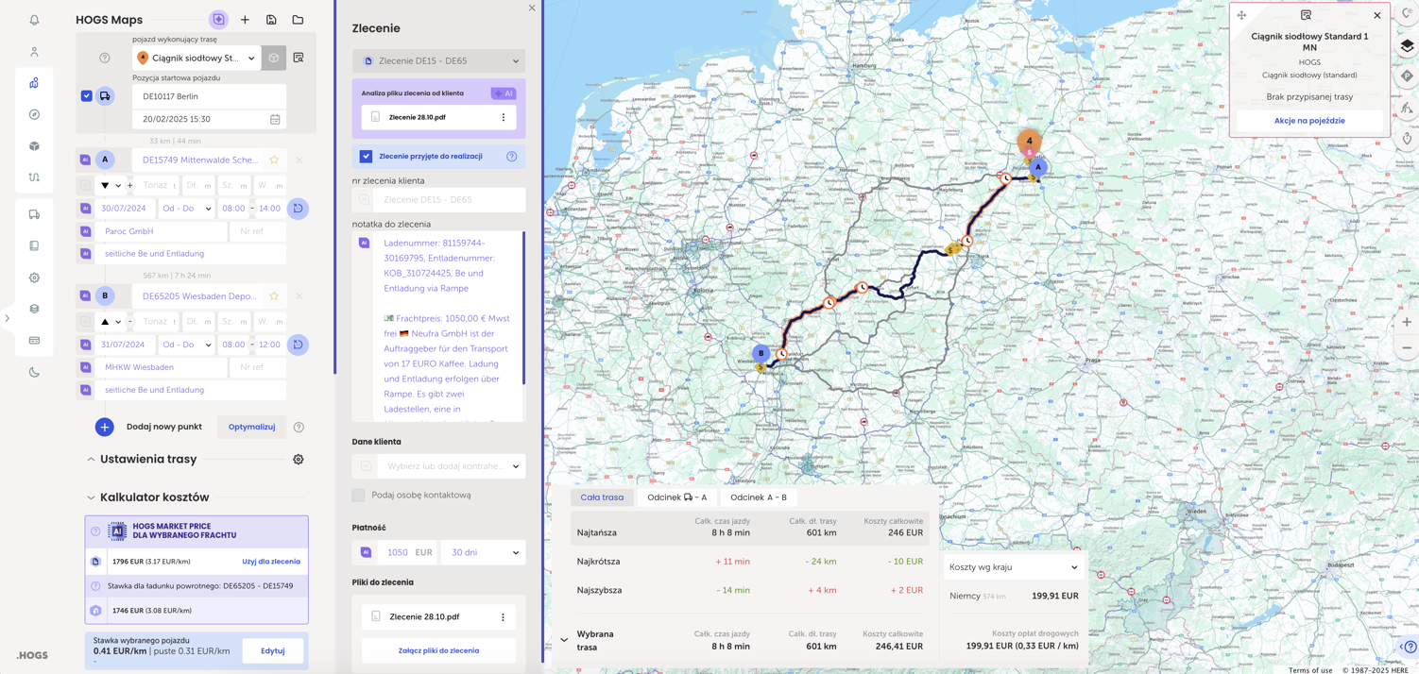
ASYSTENT AI - wsparcie człowieka na każdym etapie pracy

Slide 16
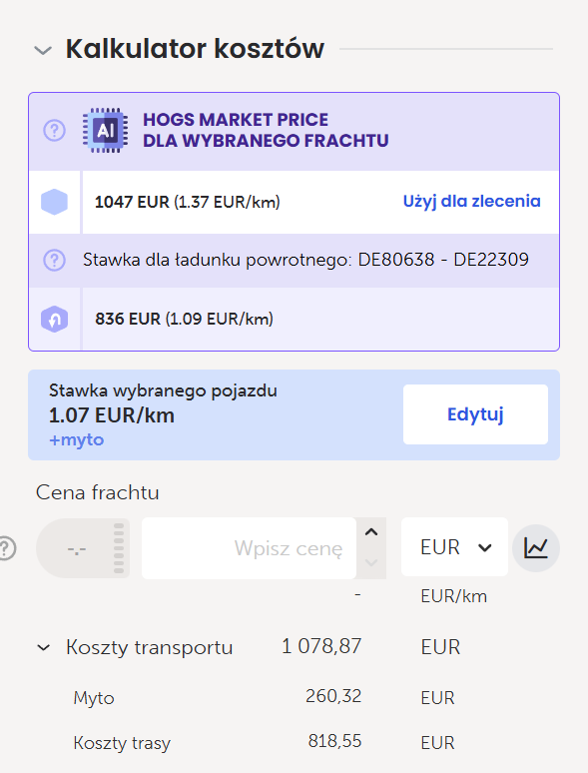
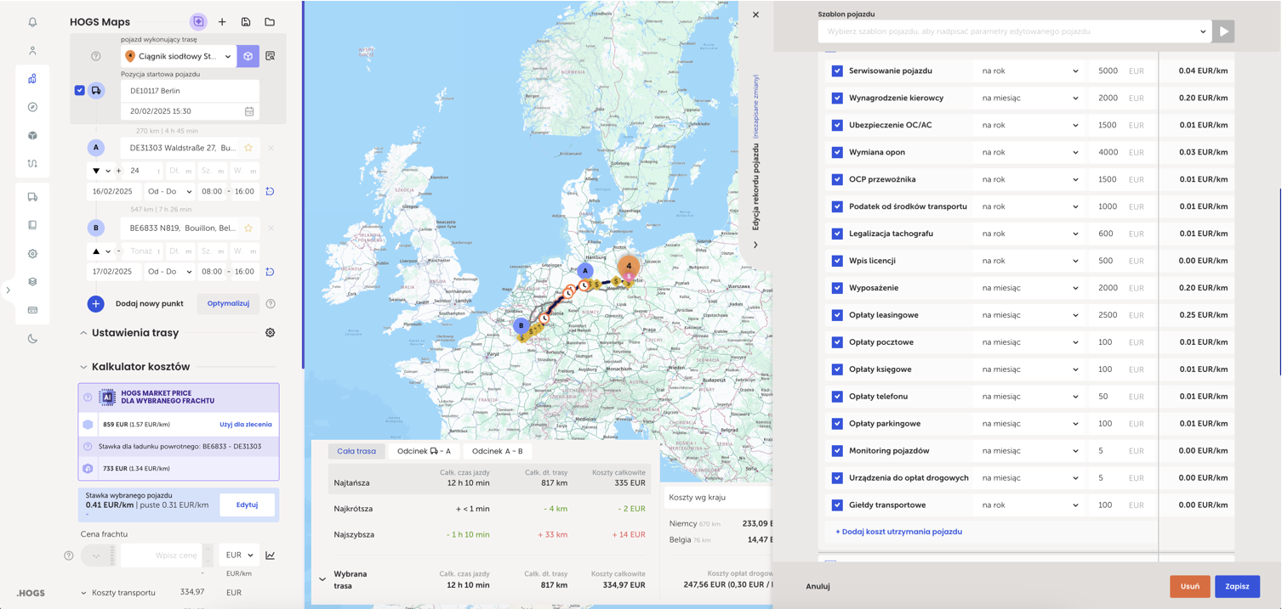
KALKULACJA TRAS I KOSZTÓW - inteligentne mapy dla transportu

Slide 17
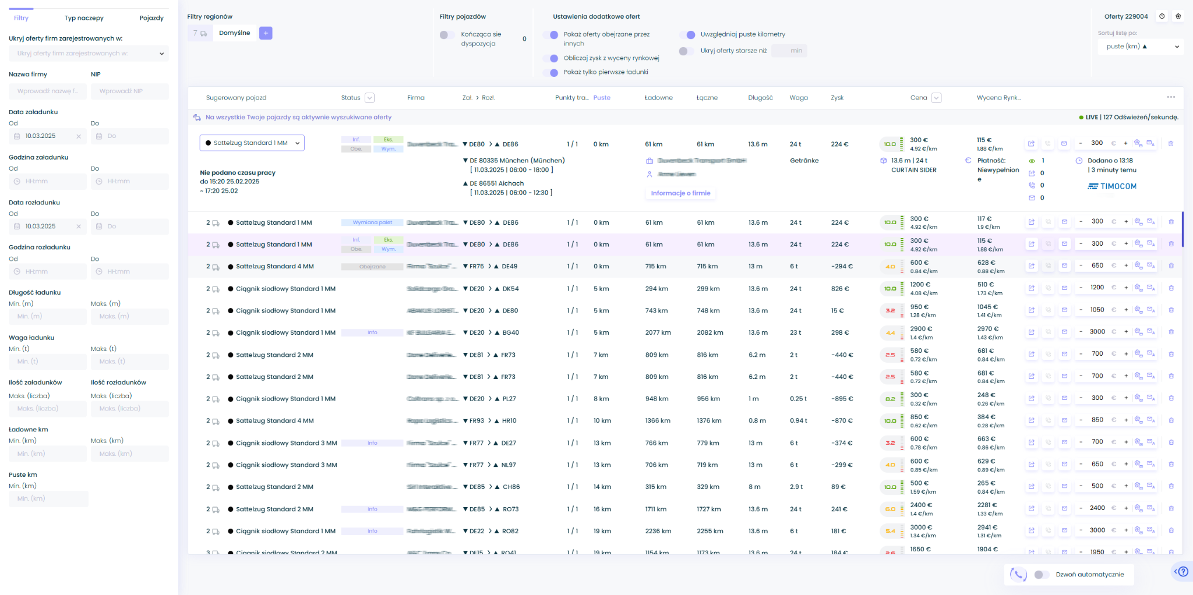
AUTOMATYCZNE DOPASOWANIE OFERTY

Slide 18
HOGS aiTMS - jedyny aiTMS na rynku!

